Slide 1
Game Change 2030
- Tennis Sveriges Strategiska Plan -

Slide 2
Styrande för Tennisförbundet
och regionerna
Vägledande för klubbarna
Notes:
GC30 är styrande för förbund/region och vägledande för klubbarna
Med detta menas att alla nya satsningar, aktiviteter och initiativ som förbund/region startar måste ha sin grund i GC30
För klubbarna ska GC30 ses som vägledning till utveckling av den egna verksamheten och som inspiration till hur man som klubb kan bidra till utvecklingen av svensk tennis som helhet
Även fast GC30 inte kan ”tvingas” på klubbarna är deras engagemang och aktiva deltagande helt avgörande för om visionen ska uppnås

Slide 3
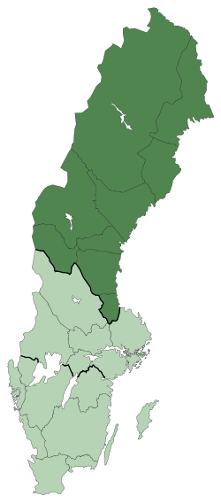
Uppifrån och ner eller egentligen nerifrån och upp
Piteå
Sundsvall
Falun
Karlstad
Uppsala
Stockholm
Trollhättan
Eskilstuna
Norrköping
Göteborg
Jönköping
Falkenberg
Malmö
Notes:
- Game Change 2030 startades med en Sverigeresa från Piteå i norr till Malmö i Söder
- Även fast resan gick uppifrån och ner så är det viktigt att den är byggd nerifrån och upp d.v.s. från klubbarna och uppåt

Slide 4
Tennis – en ledande och framgångsrik idrott för livet, hela livet
Notes:
- Visionen beskriver vårt önskade läge, hur vi ska vara och upplevas när vi går i mål år 2030

Slide 5
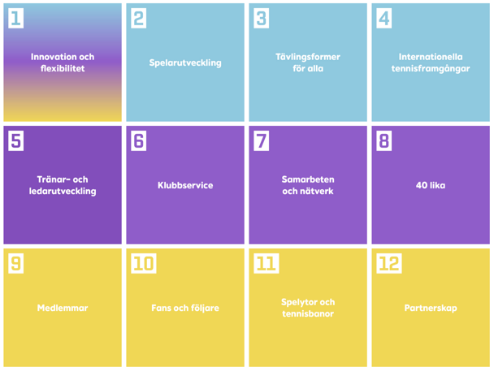
12 Utvecklingsresor
Notes:
De 12 av varandra beroende Utvecklingsresorna ska leda oss mot visionen.
Gula målen är baslinjen som skapar fundamenten som är nödvändiga för att lyckas med övriga målområden
Lila målen är servlinjen och handlar om hur vi ”servar” varandra och hur vi på bästa sätt samarbetar och säkerställer att alla får vara med
Blå målen är nätet d.v.s. där vi vill vara för att avgöra och vinna. Här sätter vi fokus på träningen, tävlingen och hur vi når bästa resultat på centercourt

Slide 6
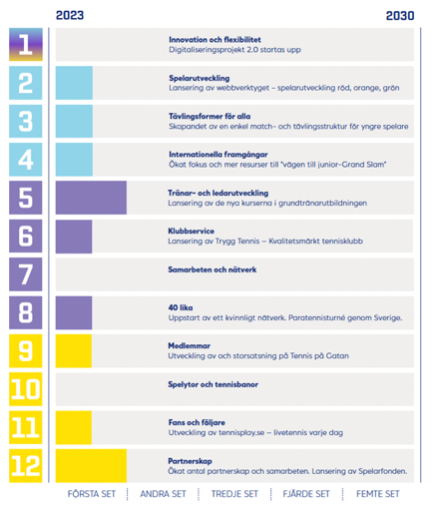
Hur långt har vi hunnit?
18 delmål är kvar i i startblocken
27 delmål har startat
6 delmål har nått mållinjen
Notes:
Fem set
Fokus på gula/lila mål under första set (2021-2022)
Mer fokus blå målen (2023-2024), med bibehållet fokus på gula/lila målen

Slide 7
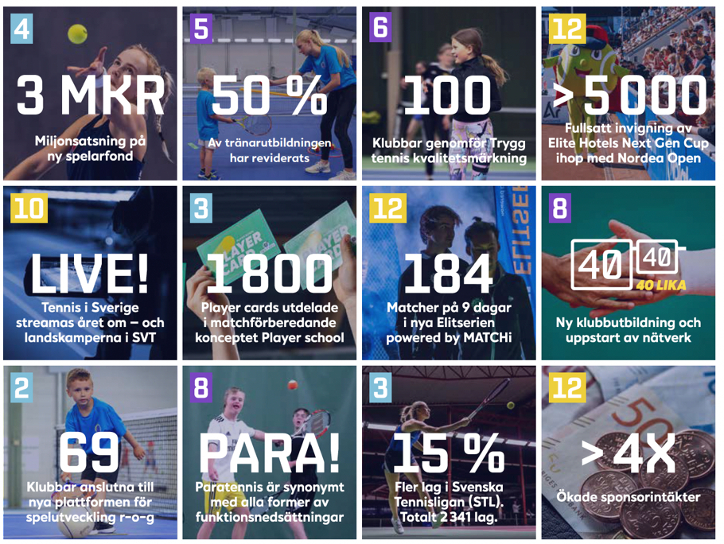
Notes:
- Några nationella/regionala GC30 satsningar som involverat klubbarna under första och andra set

Slide 8
Regionala satsningar
Medlemsmålet
Spelutveckling (ROG)
Tävlingsformer för alla (KM, SO-Tour, STL)

Slide 9
Klubbsatsningar – goda exempel
Härnösands RC – översyn av medlemshantering #9
Öviks TK – Spelutveckling #2
Kalix TK – KM #3 (#11)

Slide 10
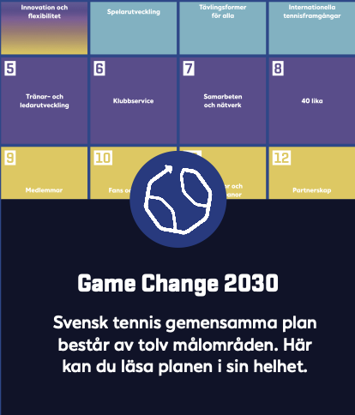
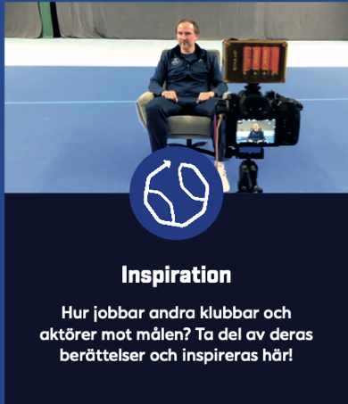
Klubbsajt – lanseras under april
Notes:
- Gör reklam för Klubbsajten på tennis.se som kommer ha premiär i samband med Förbundsmötet

Slide 11
Revidering 2025
Frågeformulär - vår/sommar
Sverigeresa – höst
Strategikonferens region – höst
Första utkast - årsskiftet
Beslut - Förbundsmöte april 2026
Notes:
- Följande schema är tänkt för revideringen. Frågeformuläret syftar till att förbereda deltagarna inför hösten Sverigeresa mao få in lite fakta innan samtidigt som de får reflektera lite

Slide 12
Sverigeresan
Vecka | Datum | Dag | Stad | Region
35 | 25 aug | Måndag | Karlstad | Väst
 | 26 aug | Tisdag | Vänersborg | Väst
 | 27 aug | Onsdag | Göteborg | Göteborg
36 | 1 sep | Måndag | Luleå | Norr
 | 2 sep | Tisdag | Sundsvall | Norr
 | 3 sep | Onsdag | Falun | Mitt
 | 4 sep | Torsdag | Uppsala | Mitt
38 | 17 sep | Onsdag | Falkenberg | Syd
 | 18 sep | Torsdag | Växjö | Syd
39 | 22 sep | Måndag | Norrköping | Öst
 | 23 sep | Tisdag | Eskilstuna | Öst
 | 24 sep | Onsdag | Stockholm | Stockholm
 | 25 sep | Torsdag | Malmö | Syd
Notes:
- Preliminärt schema för höstens Sverigeresa

Slide 13
Tack!

